Slide 1

Analytics les 5 (deel 3: Clustering)
David Schweizer
Dit online-college wordt opgenomen

Slide 2

Programma
Herhaling
  CART trees
  CART trees met R
  Crossvalidatie
  Random Forests
Text Analytics
Text Analytics met R
Clustering

Slide 3



Slide 4
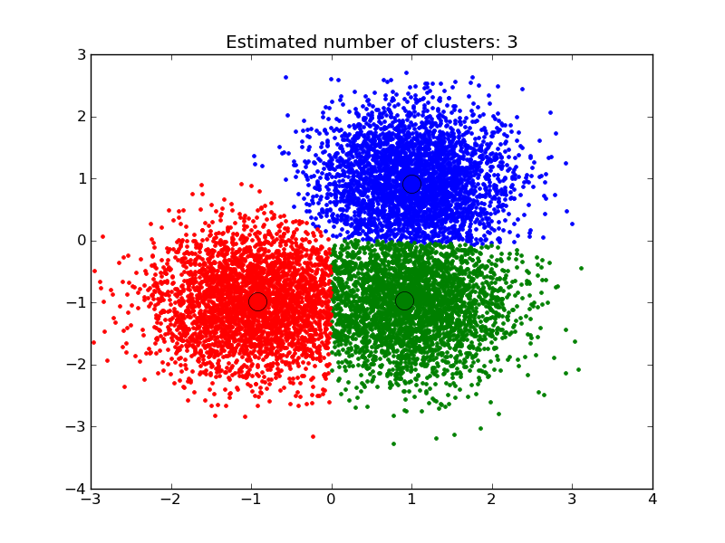
Clustering

Slide 5
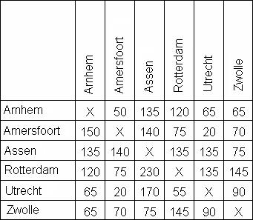
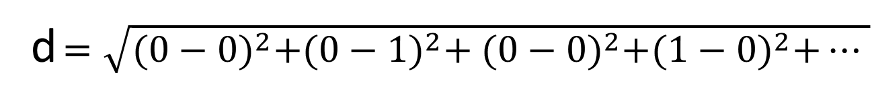
Afstanden
Toy Story (1995)
0;0;0;1;1;1;0;0;0;0;0;0;0;0;0;0;0;0;0
Braveheart (1995)
0;1;0;0;0;0;0;0;1;0;0;0;0;0;0;0;0;1;0
d $=\sqrt{{(0−0)}^{2}+{(0−1)}^{2}+ {(0−0)}^{2}+{(1−0)}^{2}+… }$

Slide 6
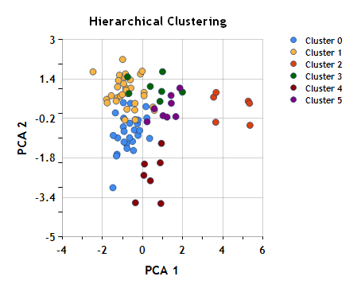

Slide 7
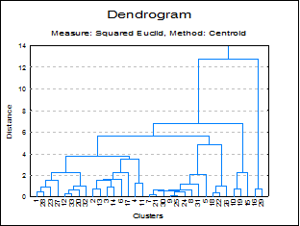

Slide 8
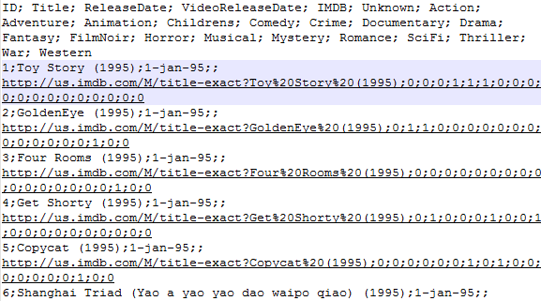
Data
Kolom | variabele
1 | Movie ID
2 | Movie Title
3 | Release date
4 | Video Release date
5 | IMDB URL
6-24 | Genres (Unknown, Action, Adventure, Animation, Children's, Comedy, Crime, Documentary, Drama, Fantasy, Film-Noir, Horror, Musical, Mystery, Romance, Sci-Fi, Thriller, War, Western

Slide 9
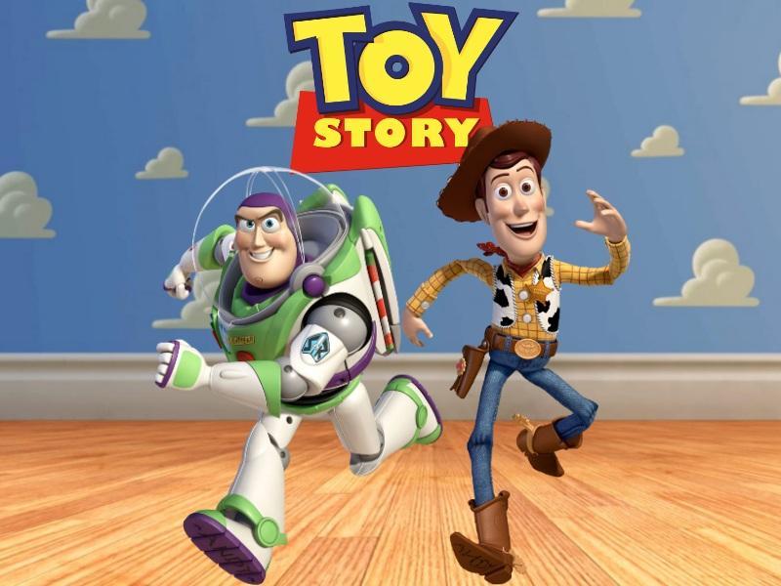

 | genre
1 | Unknown
2 | Action
3 | Adventure
4 | Animation
5 | Children’s
6 | Comedy
7 | Crime
8 | Documentary
9 | Drama
10 | Fantasy
11 | Film-Noir
12 | Horror
13 | Musical
14 | Mystery
15 | Romance
 | genre
16 | Sci-Fi
17 | Thriller
18 | War
19 | Western
Toy Story (1995)
0;0;0;1;1;1;0;0;0;0;0;0;0;0;0;0;0;0;0
Animation, Children's, Comedy
Braveheart (1995)
0;1;0;0;0;0;0;0;1;0;0;0;0;0;0;0;0;1;0
Action, Drama, War

Slide 10
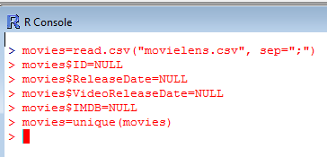
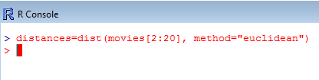
Clustering in R
Inlezen en prepareren data
Bereken afstanden

Slide 11
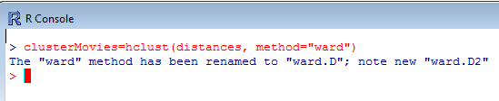

Clustering in R (2)
Maak (hierarchische) clusters
Plot clusters

Slide 13

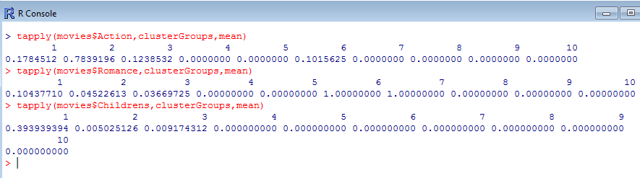
Clustering in R (3)
Deel films in volgens 10 clusters
Onderzoek clusters

Slide 14
Resultaat Onderzoek clusters
Misc
Action-Adventure-SciFi
Crime-Mystery-Thriller
Drama
 | Cluster 1 | Cluster 2 | Cluster 3 | Cluster 4
Action | 0,18 | 0,78 | 0,12 | 0,00
Adventure | 0,19 | 0,35 | 0,04 | 0,00
Animation | 0,13 | 0,01 | 0,00 | 0,00
Childrens | 0,39 | 0,01 | 0,01 | 0,00
Comedy | 0,36 | 0,07 | 0,06 | 0,00
Crime | 0,03 | 0,01 | 0,41 | 0,00
Documentary | 0,01 | 0,00 | 0,00 | 0,00
Drama | 0,31 | 0,11 | 0,38 | 1,00
Fantasy | 0,07 | 0,00 | 0,00 | 0,00
Film Noir | 0,00 | 0,00 | 0,11 | 0,00
Horror | 0,02 | 0,08 | 0,02 | 0,00
Musical | 0,19 | 0,00 | 0,00 | 0,00
Mystery | 0,00 | 0,00 | 0,28 | 0,00
Romance | 0,10 | 0,05 | 0,04 | 0,00
Sci-Fi | 0,07 | 0,35 | 0,04 | 0,00
Thriller | 0,04 | 0,38 | 0,61 | 0,00
War | 0,23 | 0,02 | 0,00 | 0,00
Western | 0,09 | 0,00 | 0,00 | 0,00

Slide 15
Cluster | Genres
1 | Misc
2 | Action-Adventure-SciFi
3 | Crime-Mystery-Thriller
4 | Drama
5 | Comedy
6 | Romance
7 | Romantic Comedies
8 | Documentary
9 | Dramatic Comedies
10 | Horror

Slide 16
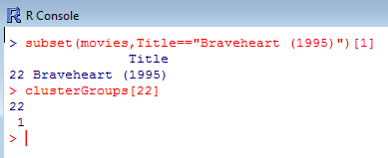
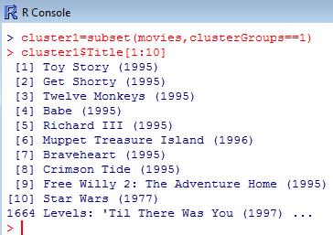
Clustering in R (4)
In welke cluster hoort een bepaalde film?
Welke films zitten in deze cluster?

Slide 17

Programma
Herhaling
  CART trees
  CART met R
  Crossvalidatie
  Random Forests
Text Analytics
Text Analytics met R
Clustering

